Slide 1
Linux驱动开发
教师: 王翀
信息学院 计算机系

Slide 2
Linux 内核模块
设备驱动会以内核模块的形式出现
学习 Linux 内核模块编程是驱动开发的先决条件
内核按照体系结构分为两类：
  微内核（Micro Kernel）
  宏内核（Monolithic Kernel）
版权声明：本文为博主原创文章，遵循 CC 4.0 BY-SA 版权协议。
原文链接：https://blog.csdn.net/sinat_31039061/article/details/98885275

Slide 3
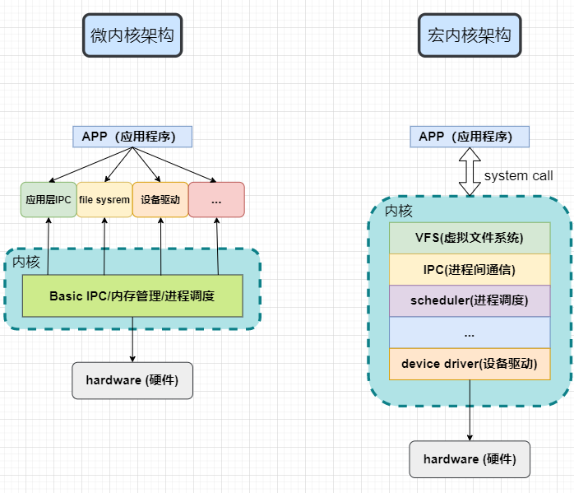

Slide 4
内核
微内核架构：
内核只提供操作系统核心功能，如实现进程管理、存储器管理、进程间通信、 I/O 设备管理等
其它的应用层 IPC、文件系统功能、设备驱动模块则不被包含到内核功能中，属于微内核之外的模块
微内核具有动态扩展性强的优点
Windows 操作系统、华为的鸿蒙操作系统就属于这类微内核架构

Slide 5
内核
宏内核架构：
将微内核以及微内核之外的应用层 IPC、文件系统功能、设备驱动模块都编译成一个整体
优点是执行效率非常高
缺点是一旦想要修改、增加内核某个功能时（如增加设备驱动程序）都需要重新编译一遍内核
Linux 操作系统采用宏内核结构
为了解决这一缺点， linux 中引入了内核模块这一机制

Slide 6
内核模块
Linux 是一个跨平台的操作系统，支持众多的设备，在 Linux 内核源码中有超过 50% 的代码都与设备驱动相关
Linux 为宏内核架构，如果开启所有的功能，内核就会变得十分臃肿
内核模块就是实现了某个功能的一段内核代码，在内核运行过程，可以加载这部分代码到内核中，从而动态地增加了内核的功能
进行设备驱动开发时，以内核模块的形式编写设备驱动，只需编译相关的驱动代码即可，无需对整个内核进行编译
Notes:
Linux是一种开源电脑操作系统内核。它是一个用C语言写成，符合POSIX标准的类Unix操作系统。 Linux内核是一个用来和硬件打交道并为用户程序提供一个有限服务集的低级支撑软件。一个计算机系统是一个硬件和软件的共生体，它们互相依赖，不可分割。计算机的硬件，含有外围设备、处理器、内存、硬盘和其他的电子设备组成计算机的发动机。但是没有软件来操作和控制它，自身是不能工作的。完成这个控制工作的软件就称为操作系统，在Linux的术语中被称为“内核”，也可以称为“核心”。Linux内核的主要模块（或组件）分以下几个部分：进程管理子系统、内存管理子系统、文件子系统、网络子系统、设备子系统等。

Slide 7
内核模块
内核模块全称 Loadable Kernel Module(LKM), 是一种在内核运行时加载一组目标代码来实现某个特定功能的机制
  具有独立功能的程序，可以被单独编译，但不能独立运行
  运行时它被链接到内核作为内核的一部分在内核空间运行，这与运行在用户空间的进程是不一样的
  模块由一组函数和数据结构组成，用来实现一种文件系统、一个驱动程序和其他内核上层功能。
特点：
  模块本身不被编译入内核映像，这控制了内核的大小
  模块一旦被加载，它就和内核中的其它部分完全一样

Slide 8
Linux 内核模块的工作机制
编写的内核模块经过编译，最终形成.ko 为后缀的 ELF 文件
ko 文件在数据组织形式上是 ELF(Excutable And Linking Format) 格式，是一种普通的可重定位目标文件
这类文件包含了代码和数据，可以被用来链接成可执行文件或共享目标文件，静态链接库也可以归为这一类
内核就是利用ELF文件留在内核模块里的信息，对内核模块进行利用

Slide 9
内核模块的组成部分
模块加载函数 (必须)： 通过 insmod 或 modprobe 命令加载内核模块时，模块的加载函数就会自动被内核执行，完成本模块相关的初始化工作
模块卸载函数 (必须)： 执行 rmmod 命令卸载模块时，模块卸载函数就会自动被内核自动执行，完成相关清理工作
模块许可证声明 (必须)： 许可证声明描述内核模块的许可权限，如果模块不声明，模块被加载时，将会有内核被污染的警告
模块参数： 模块参数是模块被加载时，可以传值给模块中的参数
模块导出符号： 模块可以导出准备好的变量或函数作为符号，以便其他内核模块调用
模块的其他相关信息： 可以声明模块作者等信息

Slide 10
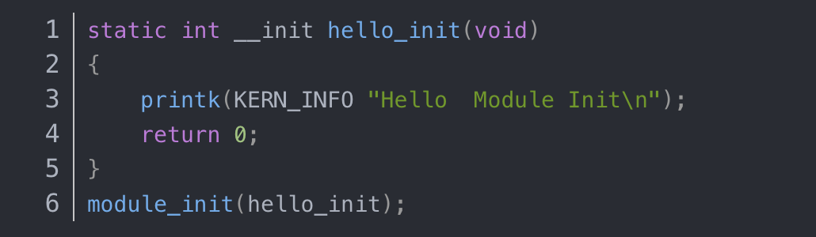
内核模块的加载过程
linux内核模块加载函数一般以__init标识声明
模块加载函数以module_init(函数名)的形式被指定。
若初始化成功返回0，若初始化失败应该返回错误编码

Slide 11
内核模块的加载过程
__init 和module_init宏定义介绍
带有 __init 的修饰符，表示将该函数放到可执行文件的 __init 节区中，该节区的内容只能用于模块的初始化阶段，初始化阶段执行完毕之后，这部分的内容就会被释放掉
宏定义 module_init 用于通知内核初始化模块的时候，要使用哪个函数进行初始化。它会将函数地址加入到相应的节区 section 中，开机的时候自动加载模块

Slide 12
模块声明与描述
MODULE_AUTHOR：模块作者
MODULE_DESCRIPTION：模块描述
MODULE_VERSION：模块版本
MODULE_DEVICE_TABLE：设备表
MODULE_ALIAS：别名

Slide 13
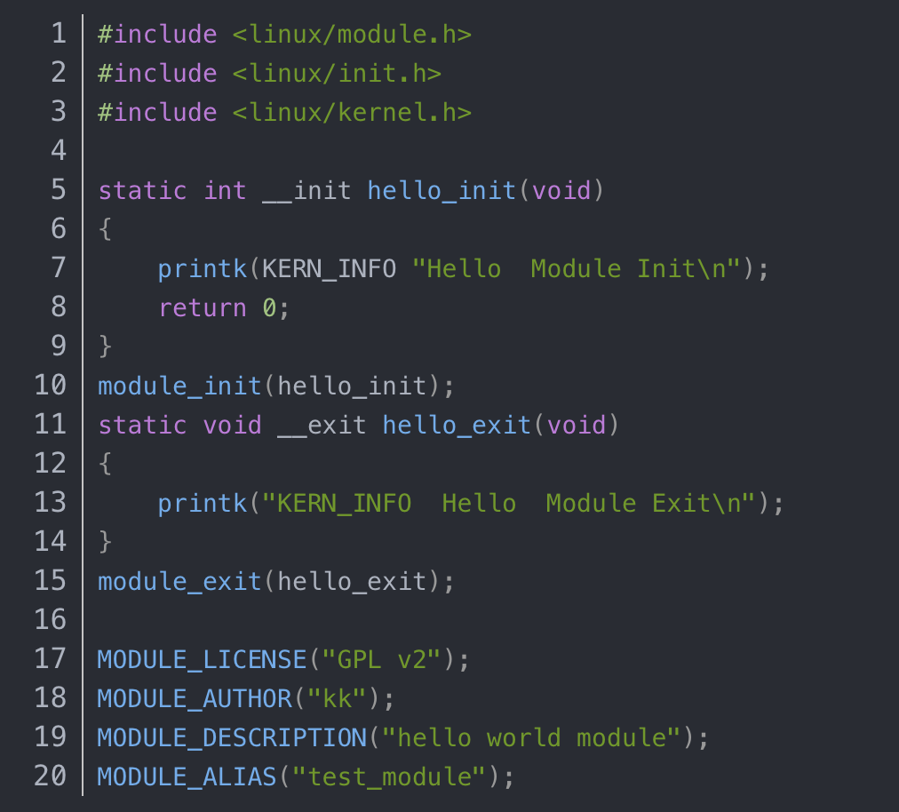
模块声明与描述
完整代码的例子：

Slide 14
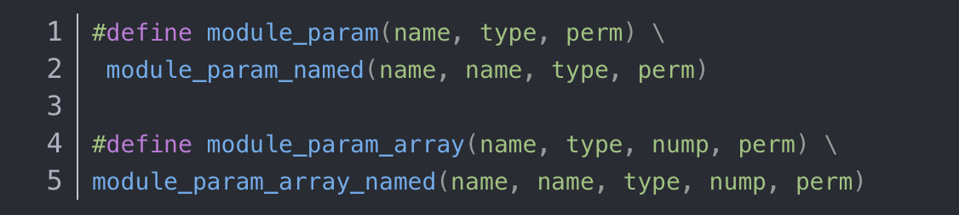
模块参数
Linux 内核提供一个宏来实现模块的参数传递
name： 我们定义的变量名；
type： 参数的类型；
perm： 表示的是该文件的权限

Slide 15
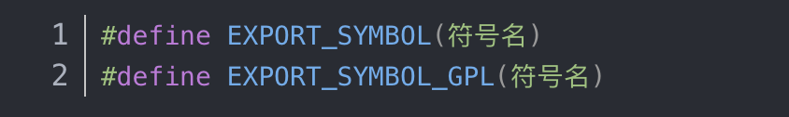
导出符号
模块可以使用如下宏导出符号到内核符号表中
导出符号可以被其他模块使用，只需要使用前声明一下即可
EXPORT_SYMBOL_GPL（）只适用于包含GPL许可权的模块
一般保守做法是linux内核不能使用非GPL许可权

Slide 16
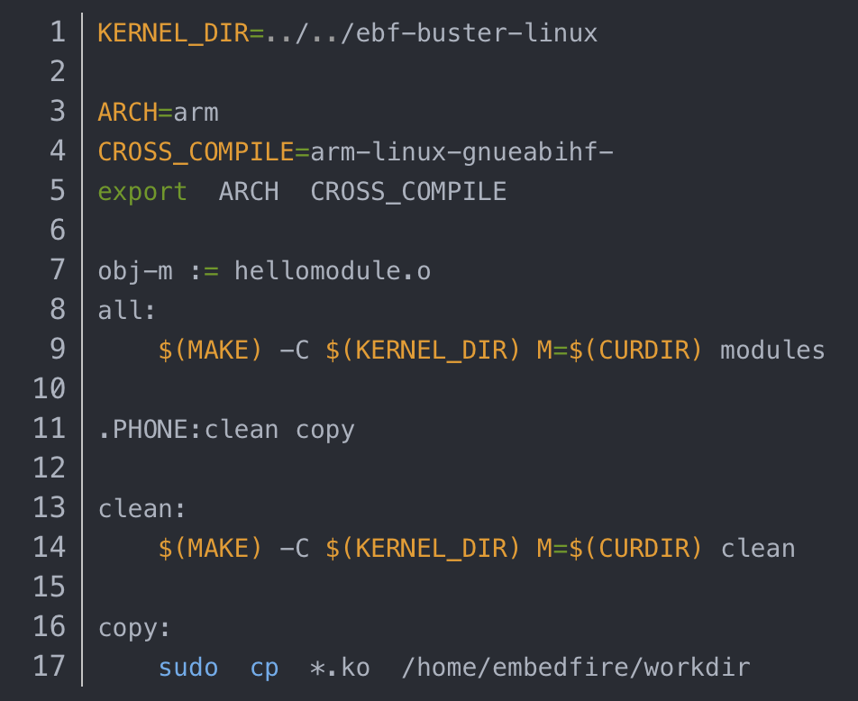
Linux内核模块的编译
内核模块属于内核的一段代码，但不在内核源码中
编译时需要到内核源码目录下进行编译
Makefile 文件：

Slide 17
Linux内核模块的编译
第 1 行：该 Makefile 定义了变量 KERNEL_DIR，来保存内核源码的目录
第 3-5 行：指定了工具链并导出环境变量
第 6 行：变量 obj-m 保存着需要编译成模块的目标文件名
第 8 行：“ $ (MAKE)modules ”实际上是执行 Linux 顶层 Makefile 的伪目标 modules。通过选项“–C”，可以让 make 工具跳转到源码目录下读取顶层 Makefile。“ M=$(CURDIR)”表明返回到当前目录，读取并执行当前目录的 Makefile，开始编译内核模块。 CURDIR 是 make 的内嵌变量，自动设置为当前目录

Slide 18
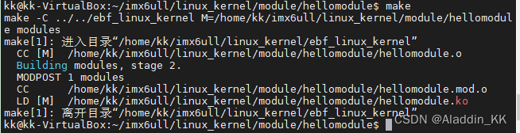
Linux内核模块的编译
将编写的驱动程序代码放到内核代码同级目录，原因是编译内核驱动模块的时候，驱动程序需要依赖上一小节编译好的内核，KERNEL_DIR=../../ebf-buster-linux 标识linux内核的目录
编译：

Slide 19
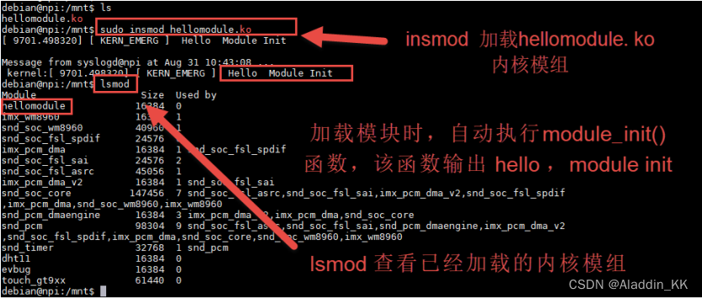
Linux内核模块的使用
加载模块与卸载模块
使用 insmod命令加载模块：

Slide 20
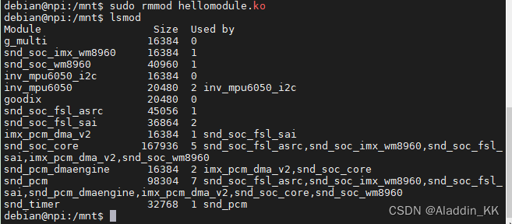
Linux内核模块的使用
使用 rmmod 命令卸载模块：

Slide 21
Linux内核模块的使用
modprobe 和 insmod 具备同样的功能，同样可以将模块加载到内核中
modprobe 还能检查模块之间的依赖关系，并且按照顺序加载这些依赖，相当于按照顺序多次执行 insmod
通过modprobe加载的模块，可以通过modprobe卸载
模块之间的依赖关系存放在根文件系统的 /lib/modules//modules.dep 文件中，该文件是在整体编译内核时，由depmod工具生成的

